Slide 1

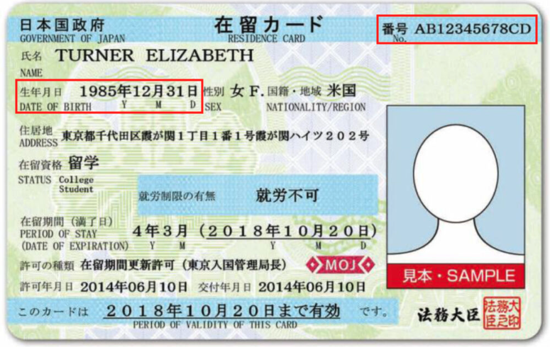
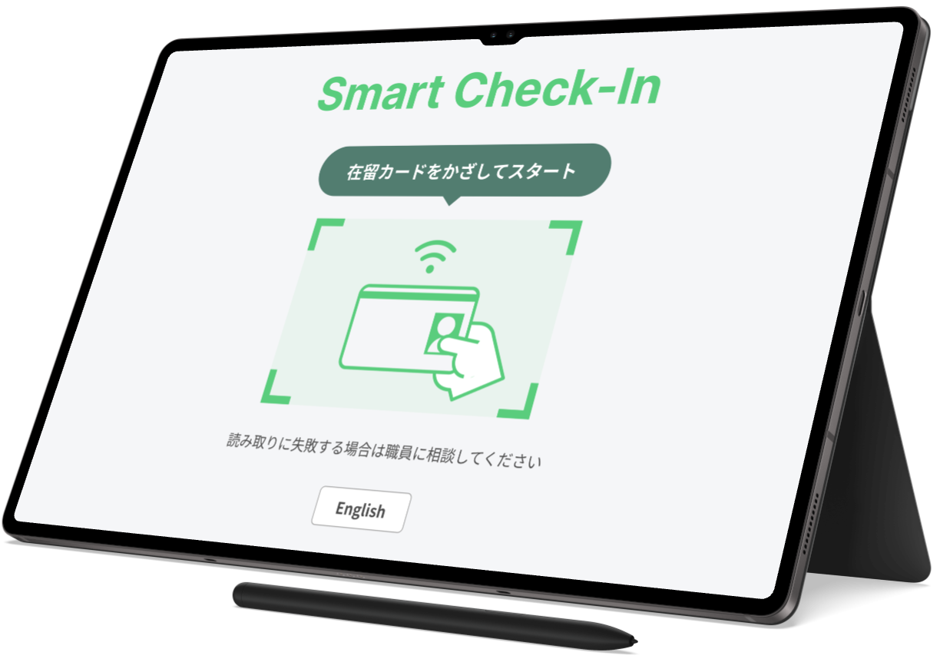
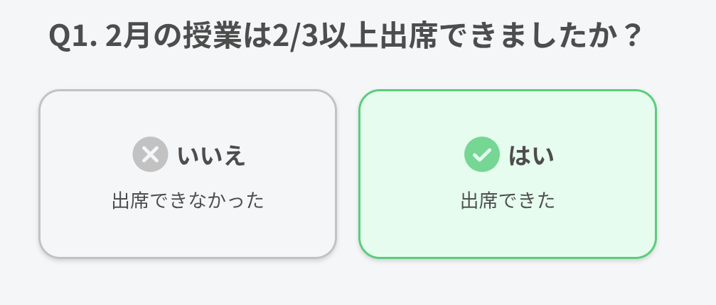



Smart Check-INをはじめよう
Smart Check-IN は、留学生のみなさんが問題なく学校に通えているかを確認するためのコミュニケーションツールです。毎月1回、窓口のタブレットから報告してください。
１
国際交流課の窓口に行く
📌 在留カードを忘れずに！
2
在留カードをスキャンして開始
📌 カメラで在留カード番号と生年月日を読み取り、本人認証を行います。
3
先月の留学状況を入力して、提出！
📌 4つの質問に、はい・いいえで答えてください。留学生活での相談も受付ができます。
Q. 学校以外でもチェックインできますか？
いいえ、チェックインは学校で行います。
Q. 今月行けない場合はどうしたらいいですか？
毎月チェックインが必要です。どうしても来られない場合は、事前に学校に相談してください。

Slide 2
Let's Get Started with Smart Check-IN
Smart Check-IN is a communication tool to confirm that international students are attending school without any issues. Please report once a month using the tablet at the designated counter.
１
Go to the International Student Office
📌 Don't forget your Residence Card!
2
Scan Your Residence Card to Start
📌 The camera will read your Residence Card number and date of birth to verify your identity.
3
Enter Your Study Status and Submit!
📌 Answer four questions with "Yes" or "No."
📌 You can also consult about any concerns regarding your study life.
Q. Can I check in outside of school?
No, check-in must be done at school.
Q. What if I can’t come this month?
You must check in every month. If you cannot come, please contact your school in advance.

